Slide 1

Welkom op de open dag

Slide 2
Waar ga ik over ga vertellen
Welke opleiding ik volg
Waarom ik deze opleiding gekozen heb
Welke vakken wij krijgen
Hoe de lessen en toetsen eruit zien
Hoe de opleiding ingedeeld is
de BOL leerweg
Het verschil tussen VMBO en MBO
Waarom zou je voor deze opleiding kiezen?

Slide 3
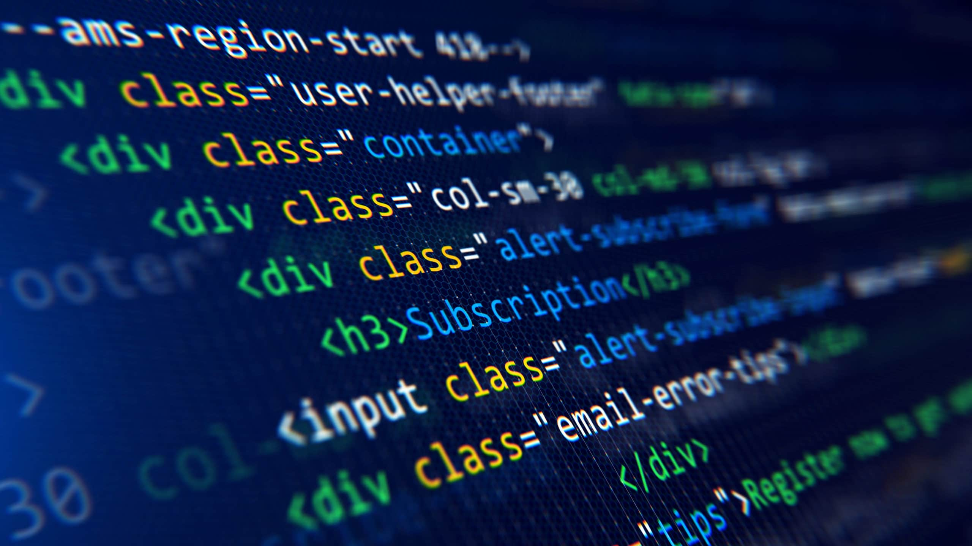
Welke opleiding volg ik

Slide 4
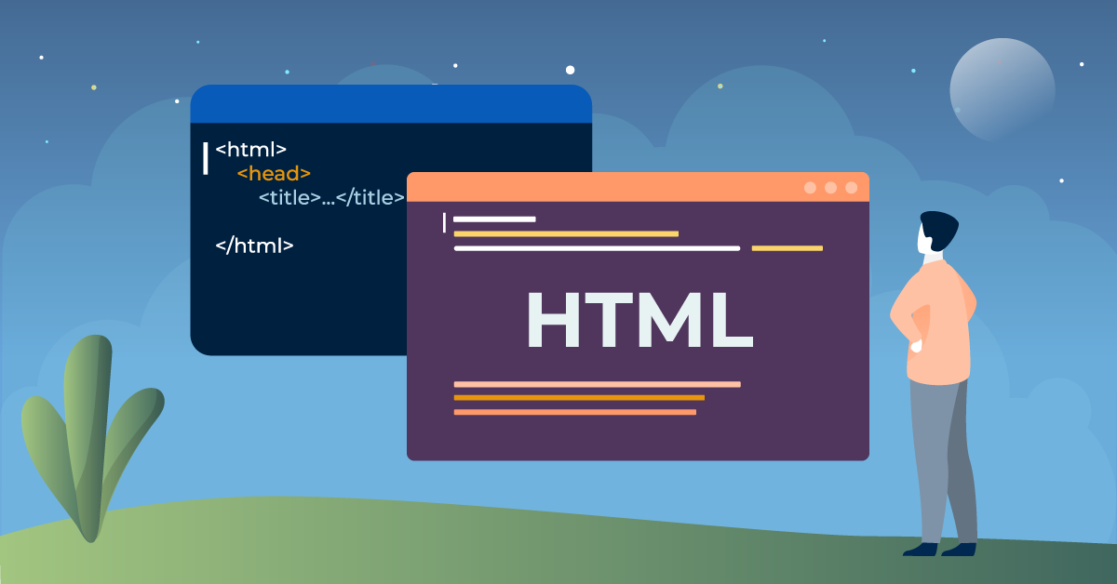
Welke Vakken hebben wij?

Slide 5

AVO Vakken
Nederlands
Engels
Rekenen
Loopbaan en burgerschap

Slide 6

Technische Vakken
Webdevellopment
PHP
Databases
Javascript
Object Georienteerd programmeren
Workshops

Slide 7

Vakken in het 2de en 3de jaar
Internet Of Things
Laravel framework
C#
Netwerk en Hosting
Mobile app development
Security and Programming

Slide 8
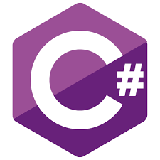
Keuzedelen
Jaar 1
C#
Robots programmeren
Jaar 2
Grafisch ontwerpen
Robots programmeren
Jaar 3
Ondernemerschap
Voorbereiding HBO

Slide 9
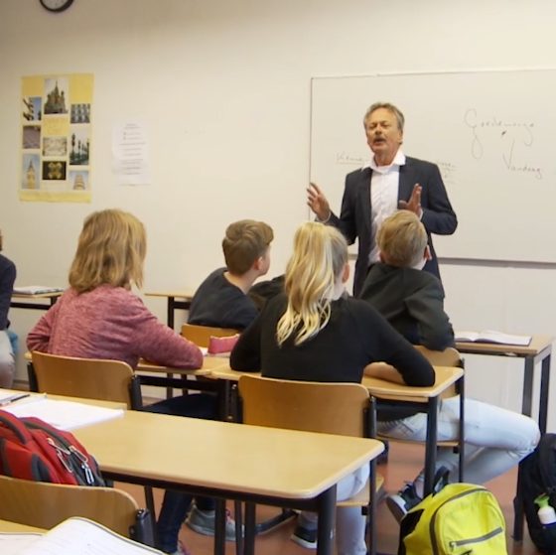
Hoe zien de Lessen eruit?

Slide 10

Hoe zien de toetsen eruit

Slide 11
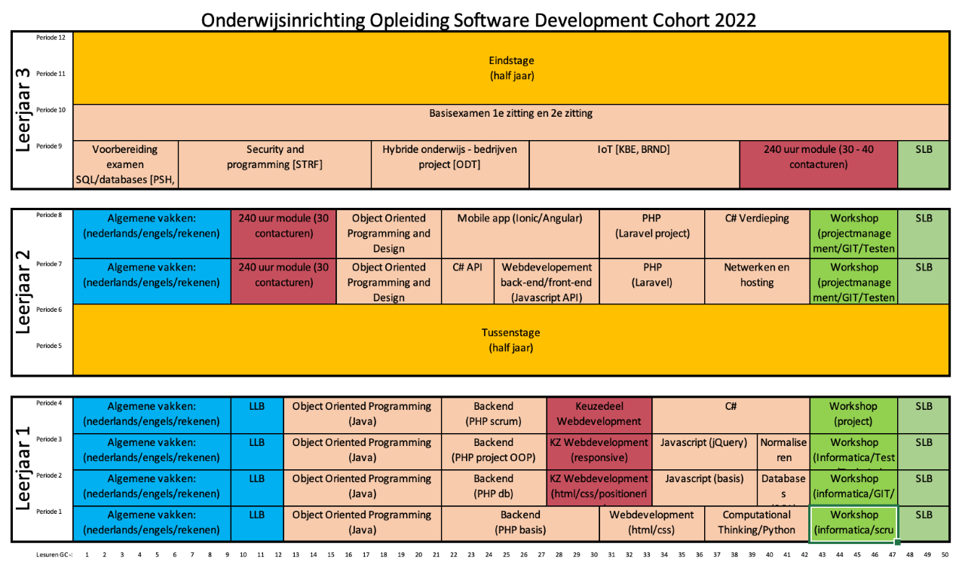
Indeling van de opleiding

Slide 12
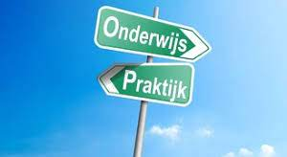
BOL Leerweg

Slide 13
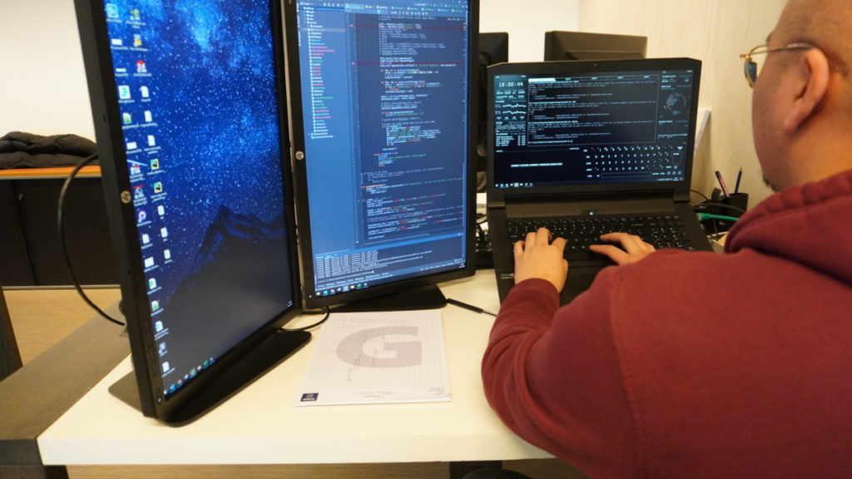
Werk na deze opleiding?
Werknemer die MBO diploma zoekt
Weinig werkervaring

Slide 14

Doorstuderen op HBO
Bedrijven die werknemers met HBO diploma zoeken
Je gaat meer verdienen

Slide 15
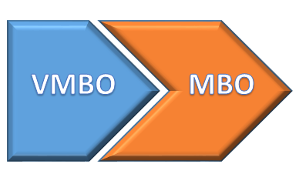
Verschil VMBO en MBO
Zelfstandigheid
Andere vakken

Slide 16
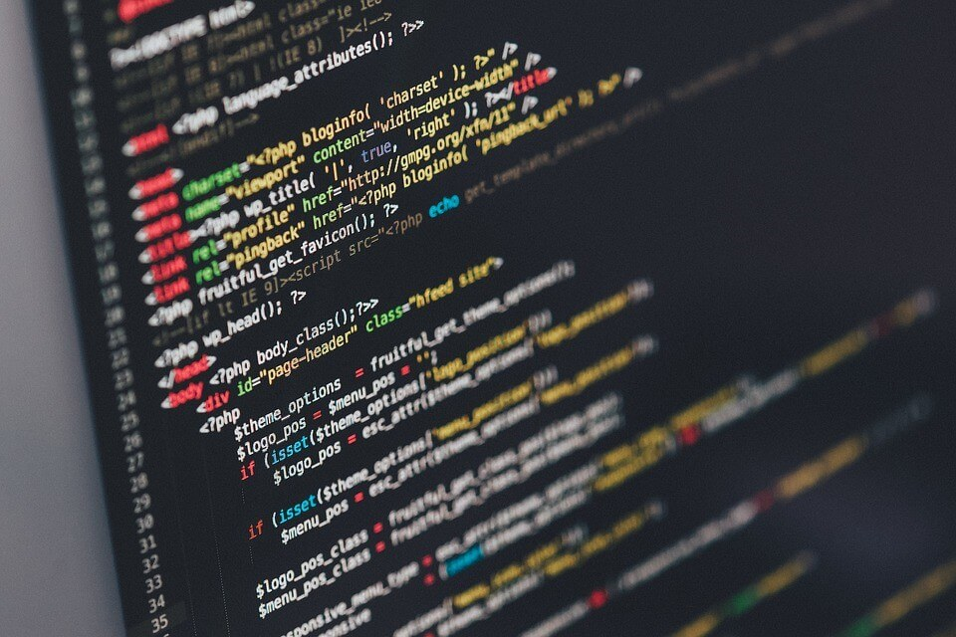
Waarom deze opleiding?
Als je het echt leuk vind
Als je gemotiveerd bent om te leren

Slide 17
THE END

